Slide 1
兒童樂園一日遊
規劃:羽彤

Slide 2
行程
8:00起床
9:00到
碰碰車
小飛龍
海盜船
12:00吃飯
咖啡杯
摩天輪
16:00回家
海洋巴士
雲霄飛車
銀河號

Slide 3
票種 | 門票【適用紙本五倍券及數位五倍券】 |  |  | 園區自營遊樂設施 （每項每次） | 委外小型遊樂設施 （每項每次） | 小小水樂園 (夏季開放) （每次）
 | 全票 | 優待票 (5折) | 團體票 (7折)
票價 (元，含稅) | 30 | 15 | 30人 以上 | 30 (7項) | 50-80 | 50
20 (8項)

Slide 4
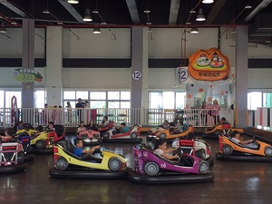
幸福碰碰車
以繽紛彩繪的跑車為主題，讓小朋友駕駛最酷、最炫的跑車，奔馳與追逐。

Slide 5
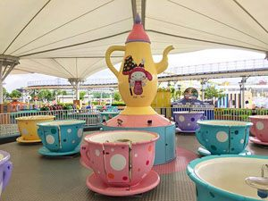
轉轉咖啡杯
咖啡杯會以公轉及自轉360度旋轉，全新的彩繪外表更炫麗耀眼

Slide 6
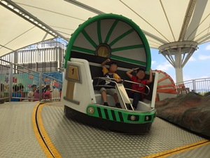
巡弋飛椅
以飛艦起飛意象為主題（獨特造型），四周圍繞著小飛碟座艙，轉盤迴旋時座艙上下起伏盤旋。

Slide 7

兒童新樂園簡介

Slide 8
資料來源
https://www.tcap.taipei/cp.aspx?n=57F1A46B66881160&s=40099B55372ED816

